Slide 1
Резистивные делители напряжения 6-220 кВ для РЗА и АИИСКУЭ
Авторы: Мальцев Роман Андреевич, 3-27
Авторы: Мальцев Роман Андреевич, 3-27

Slide 2
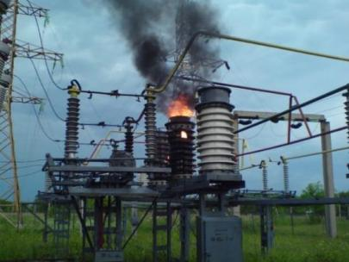
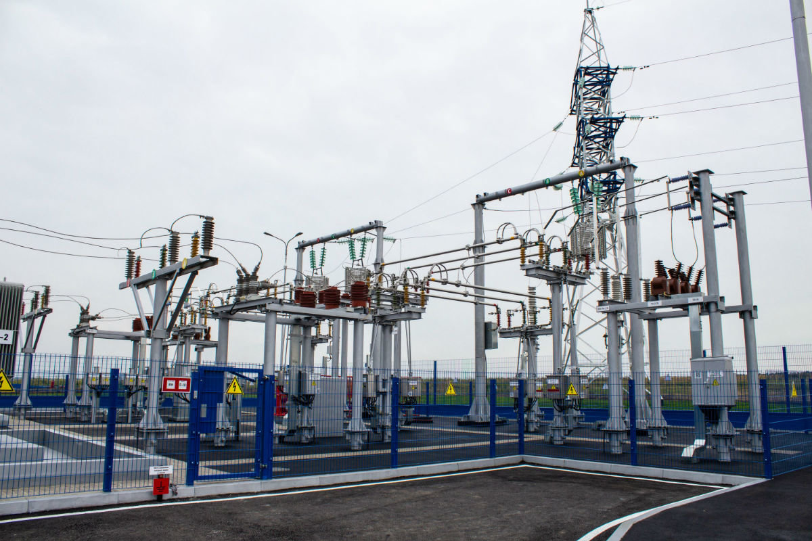
Проблема
взрыво- и пожароопасность из-за использования масла или элегаза.
феррорезонансные явления , которые служат одной из причин высокой повреждаемости оборудования.
неэнергоэффективность (из-за необходимости их догрузки при малом потреблении микропроцессорными устройствами) оборудования
имеют большие габариты и массу (трансформатор типа НКФ-110 весит 840 кг).
Рис 1- Трансформатор напряжения, поврежденный из-за феррорезонансных явлений
Рис 2- Первая цифровая подстанция в центральной России, Белгородский район

Slide 3
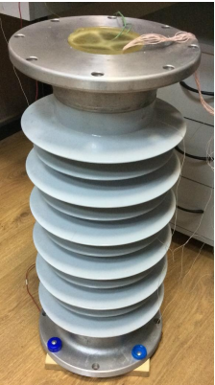
Решение
1. Массогабаритные показатели ниже в 7-10 раз по сравнению с традиционными электромагнитными трансформаторами напряжения.
2. Возможность комбинированного исполнения с датчиками тока, что дает снижение затрат на установку и обслуживание, экономия места, занимаемого электроэнергетическими объектами, возможность установки на границе балансовой принадлежности.
3. Взрыво- и пожаробезопасность за счет использования твердотелого диэлектрика.
4. Не вступают в феррорезонансные явления, что снижает количество и масштабы аварий.
5. Цена, приблизительно равная цене традиционного трансформатора.
Рис 3- Опытный образец РД.

Slide 4
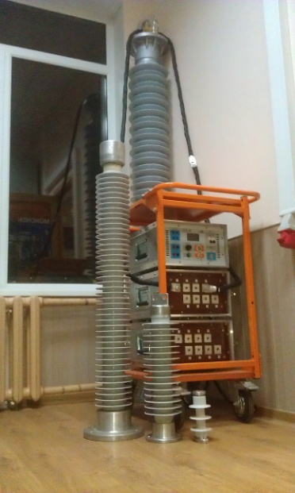
Текущие результаты
Созданы опытные образцы и MVP разных классов напряжения.
На данный момент производится продажа единичных экземплярах.
Проведены множество исследований:
Исследование ФЧХ и АЧХ
Исследования угловых погрешностей
Исследования влияния внешних полей на работу и точность оборудования
Разработка и исследование разных способов экранирования РД
И другие
Рис 5- Опытные образцы резистивных делителей на 6, 35, 110 кВ

Slide 5
Рынок
Фаза развития рынка, на котором будем работать - начальная. Спрос на рынке растет пропорционально увеличению потребления электроэнергии.
Дополняя наш продукт электронным блоком, появляется возможность его использования на цифровой подстанции.

Slide 6
Оценка рынка
ТАM
10 млрд руб.
SAM
5 млрд руб.
SOM
1,5 млрд руб.
ТАМ (Total Addressable Market)-общий объём рынка, на котором можно продать ваш продукт.
SAM (Served/Serviceable Available Market) — доступный объём рынка, доля от TAM.
SOM (Serviceable & Obtainable Market) — реально достижимый объём рынка, доля от SAM.

Slide 7
Конкуренция
Характеристика | Наше предложение | Предложение «i-TOR» | Электромагнитные трансформаторы
Собственный электронный блок | Да | Нет | Нет
Действующие продажи на рынке энергетики | Нет | Да | Да
Погрешность оборудования | 0,5% | 5-6% | 0,5%
Пожаро- взрывобезопасность | Да | Нет | Нет
АИИСКУЭ | Да | Да | Да
РЗА | Да | Нет | Да
Влияние феррорезонанса | Нет | Нет | Да
Масса оборудования (относительные единицы) | 1 | 1 | 7-8

Slide 8
Бизнес-модель
Оценка экономической эффективности проекта
Поставка резисторов
ПАО «Россети»
T | ДП, млн руб. | ДДП, млн руб. | НДДП, млн руб.
0 | -214 | -214 | -214
1 | 109 | 96,5 | -117,5
2 | 203 | 158,9 | 41,4
3 | 415 | 288,7 | 330,1
Мелкосерийное производство
Поставка изоляции
Промышленные предприятия
T – номер периода (года)
ДП – денежный поток
ДДП – дисконтированный денежный поток
НДДП – накопленный дисконтированный денежный поток
Поставка химии
Нефтегазовая промышленность
Период окупаемости составит примерно один год и восемь месяцев.

Slide 9
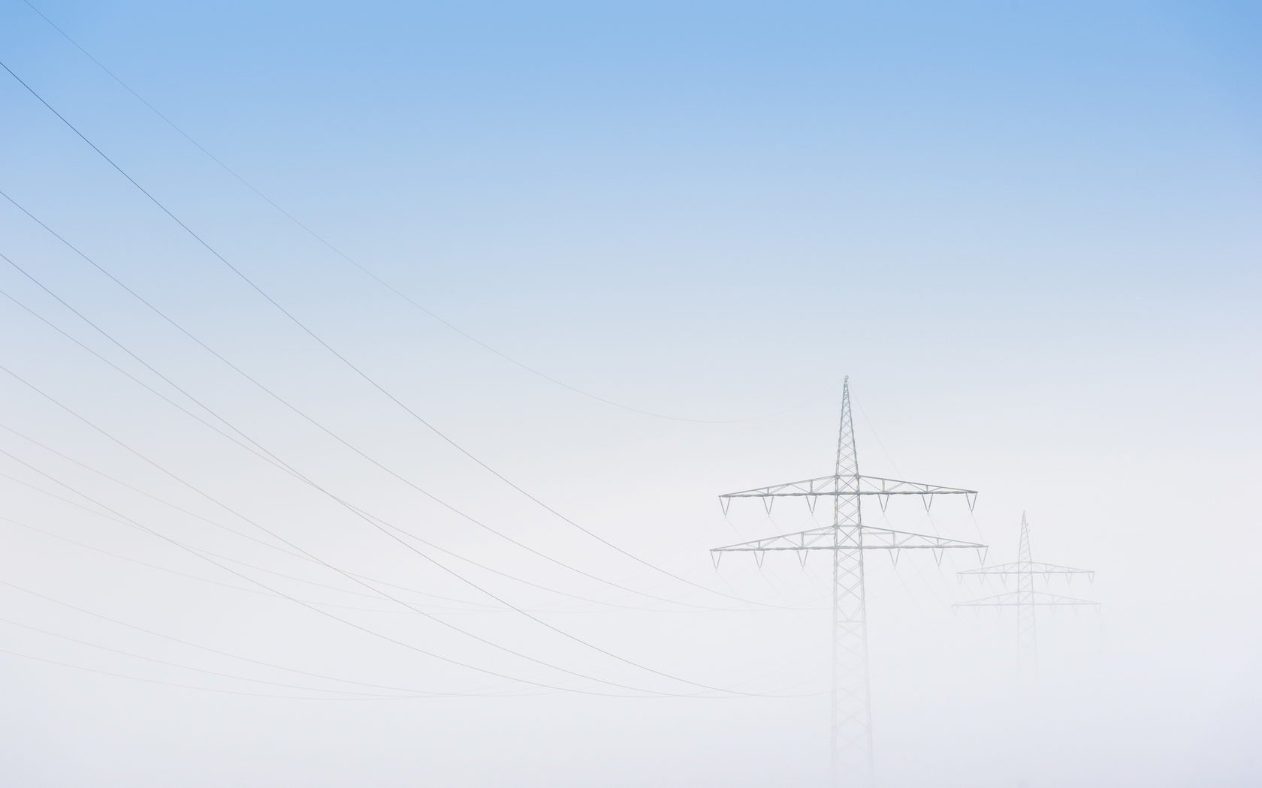
Планы развития
Оценка экономической эффективности проекта
Инвестиции, необходимые для реализации проекта
Основной капитал: | Стоимость, млн руб.
строительно-монтажные работы | 100
оборудование | 60
транспортная техника | 0,5
компьютерная техника | 1
программное обеспечение | 0,1
создание опытных образцов | 0,3
Оборотный капитал: | Стоимость, млн руб.
сырье, материалы | 34
топливо | 1
фонд заработной платы | 17,1
ИТОГО: | 214
NPV —чистая приведенная (к сегодняшнему дню) стоимость. Это метод оценки инвестиционных проектов, основанный на методологии дисконтирования денежных потоков.
NPV | $$330,1 млн руб.$$
PI | 1,54
DPP | 1,7 года
PI — это относительная прибыльность будущего предприятия, а также дисконтируемая стоимость всех финансовых поступлений в расчете на единицу вложений.
DPP - это количество лет, при котором совокупные дисконтированные денежные потоки проекта равны первоначальным инвестициям.

Slide 10
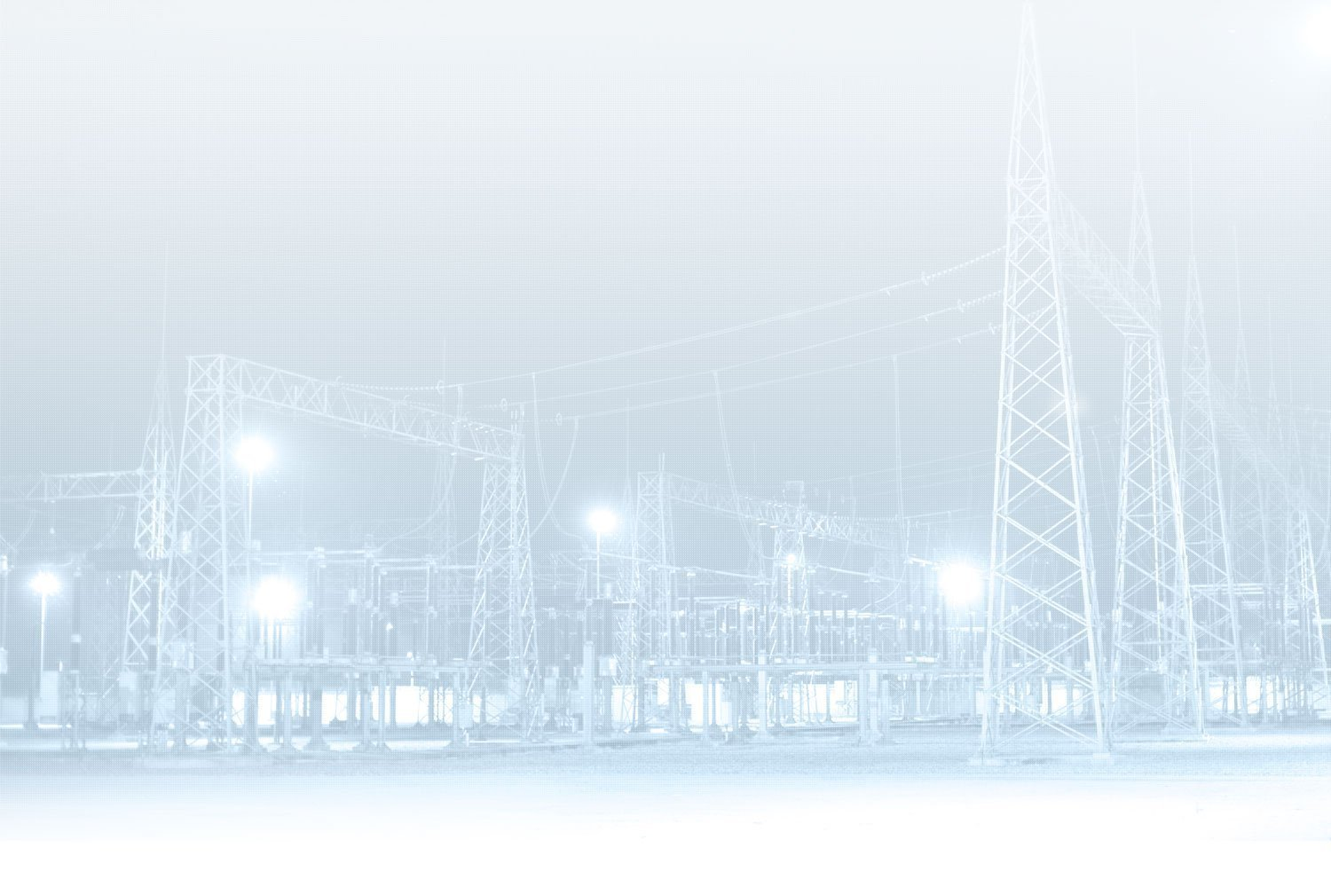
Команда
Ключевые члены команды.
Мальцев Роман Андреевич
Додонов Никита Алексеевич
Пивненко Виктор Иванович
Руководство проектом, проработка конструкций первичного преобразователя
Проработка конструкций электронного блока
Маркетинг, продажа, общение с заказчиками

Slide 11
Контакты
Мальцев Роман Андреевич
Телефон
email
+7 (900) 584-93-83
malcev.mroman@yandex.ru

